Slide 1

Kommunikation og involvering
Aula workshop
#detvigør i Aarhus Kommune
Torsdag 21. februar 2019
Notes:
I så stort et projekt som Aula er der gang i mange aktiviteter. Vi vil gerne sikre en god dialog med de vigtigste interessenter, der bliver berørte af Aula eller spiller en rolle i implementeringen. Derfor har vi en høj grad af involvering i projektet. Samtidig spiller lederkommunikation en vigtig rolle.

Slide 2
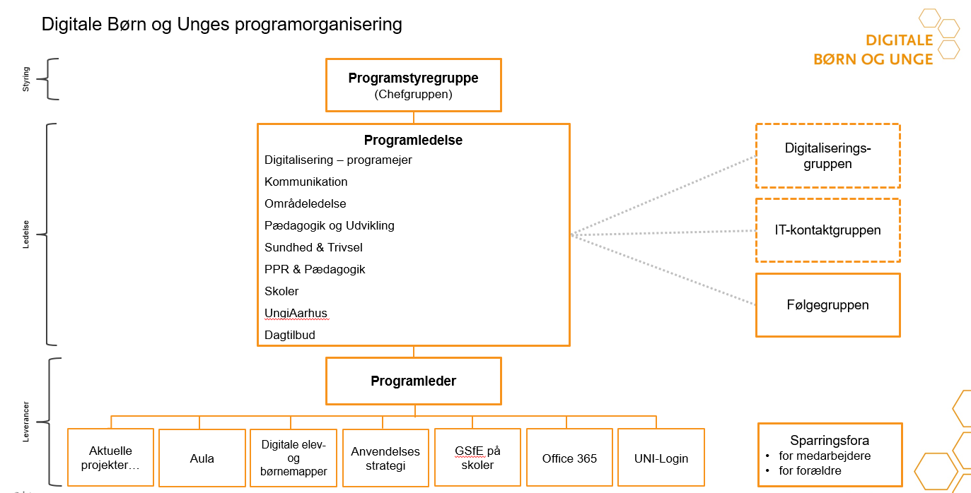
Involvering skal sikre forankring i den pædagogiske praksis
Kommunikation og involvering
Notes:
Aula-projektet er en del af vores Digitale Børn og Unge program, der har til formål at realisere det nationale brugerportalsinitiativ og andre digitale projekter og initiativer, der understøtter børn og unges læring, udvikling og trivsel.
Der er en høj grad af involvering, så de digitale forandringer tager udgangspunkt i brugerne og den pædagogiske praksis.
Digitale Børn og Unge stræber efter en høj grad af involvering af både ledere, medarbejdere og forældre på 0-18 års området.
Derfor inviterer vi pædagogiske og administrative medarbejdere og ledere fra dagtilbud, skoler, SFO og UngiAarhus ind til sparring om anvendelsen og implementering af nye digitale løsninger.
Her inddrager vi også lederforeninger, medarbejderorganisationer og forældreorganisationer.
Formålet med involveringen er at sikre sparring og kvalificering af de digitale løsninger, forankring i den pædagogiske praksis og en god understøttelse ifm. implementering.
KVALIFICERE BESLUTNINGER OG SIKRE SPARRING
Vores forskellige fora er med til at kvalificere beslutninger og sparre om, hvordan vi får sikret en god implementering, når vi laver digitale forandringer. Det handler fx om hvordan vi skal anvende og tage nye digitale løsninger i brug - om behovet for involvering, indspark til fagligt indhold og målsætninger, hvordan vi bedst klæder ledere og medarbejdere på til forandringer - uddannelse, kommunikation og meget andet. Det betyder, at vi bliver klogere på brugerne, som er med til at sikre forankring i den praksis og hverdag, som de digitale forandringer skal leve i.
Aula-specifikt

Slide 3
Kommunikation og involvering

Slide 4
Involvering fra A-Z
Aula som momentum til at gentænke og styrke kommunikationen
Forældre, skolebestyrelserne på pilotskolerne og forældreorganisationerne
Medarbejdere fra pilotskolerne og vores sparringsforum
Ledelsen og superbrugerne på pilotskolerne
Ledere i følgegruppen og fra pilotskolerne
Faglige organisationer
Vigtigt at få hele organisationen fra 0 – 18 år med fra start!
Notes:
Derfor samlede vi interesserede forældre i maj 2018 til en workshop, der stillede skarpt på, hvad vi skal tage med fra SkoleIntra, hvad vi skal lade blive samt deres behov og ønsker til Aula.
Sammen med output fra en række fokusgruppeinterviews med forældre om kommunikation og samarbejde og PHd. Om ForældreIntra har det dannet grundlaget for vores mål for anvendelsen af Aula og andre digitale platforme:

Slide 5
Fra SkoleIntra til Aula
Aula som momentum til at gentænke og styrke kommunikationen
Aula
Vikarplan
Reservationer
Kalender
Skema (fra TRIO)
Skole-hjem-samtaler
Pæd.servicecenter-aktiviteter
Noter til
skemabrik
Vikarplan fra TRIO
Noter til
/fra vikar
Skema
Ugeplaner
Begivenheder
”Vigtige datoer”
Liste med de 5 næstkommende begivenheder
Reservationer
Note/beskrivelse
Tilmeldinger
Lektiedagbog
automatisk
Tilmeldinger
Skole-hjem-samtaler
Mødeplanlægger
SFO-aktiviteter/ugeplaner
Mødeplanlægger
Huskeliste
Kalender
Notes:
Alle opslag, beskeder osv. fra ForældreIntra blev gennemgået med pilotskolernes ledelse – hvor placerer vi det – både i Aula eller andre digitale platforme
- Langsommelig proces fordelt på kategorierne
På de mange forskellige workshops tog vi fat i Aula opdelt i funktionalitet:
Kalender
Grupper
Beskeder og opslag
Filopbevaring og fildeling
Galleri og opsamling

Slide 6
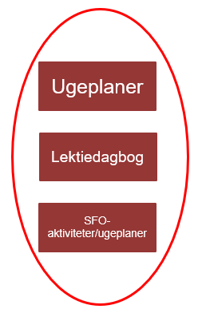
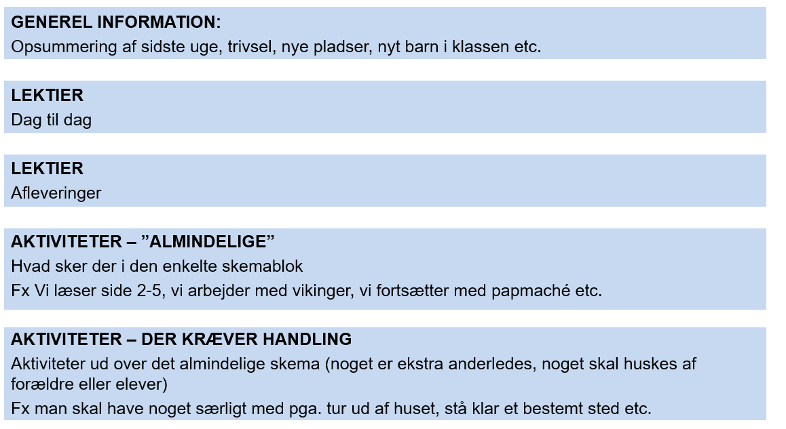
Opdeling i indholdstyper
Aula som momentum til at gentænke og styrke kommunikationen

Slide 7







Udkast til retningslinjer for Aula
Aula som momentum til at gentænke og styrke kommunikationen
Kalender
Infobrev
Opslag
Besked
SMS
Samtale
ALT RELATERET TIL TID
· målrettet personer/grupper begivenheden er relevant for
LÆNGERE TIDSPERSPEKTIV
· Noget, der godt kan vente
· Noget, der er nice-to-know
RELEVANT FOR ALLE I GRUPPEN
· Information, hvor dialog ikke er nødvendig
· ”Åben dialog”
FOR ENKELTE, FÅ UDVALGTE
· Indhold med behov for dialog
· Lukket dialog
AKUT INFO - ABSOLUT MINIMUM
· Kun akut ændring, der kræver handling
Lokal drøftelse
· Når en situation el. handling kræver opkald eller samtale
·
Notes:
Formålet er at se, om vi kan skabe ensartethed i brugen af Aula, så det bliver nemmere for brugerne (herunder også forældre med børn i skole, dagtilbud og UngiAarhus) at finde de relevante informationer.
Udkast til anvendelsesstrategi, som hele 0-18 års området kan se sig selv ind i. Indgår i en større anvendelsesstrategi
Det skal være nemmere, hurtigere og sikkert for alle medarbejdere i MBU at kommunikere, dele viden, samarbejde og finde den rette information.
Derfor skal anvendelsesstrategien give medarbejderne det nødvendige overblik over tilgængelige digitale systemer og gøre det enkelt og tydeligt for den enkelte medarbejder hvilket digitalt system, der skal anvendes hvornår, så man som medarbejder kan vælge det rette system til kommunikation, videndeling og samarbejde. En mere ensartet anvendelse i brugen af de forskellige systemer vil også gøre det hurtigere og nemmere for brugerne at finde den rette information.

Slide 8


Retningslinjer
Kalender
Kalender
ALT RELATERET TIL TID
Samle så meget som muligt
Overblik over hverdagen
Fx
Skema
Planlagt fravær
Vikarplan
Begivenheder eller aktiviteter, der kræver handling
Notes:
Som nævnt i forrige kapitel, skal kalenderen i Aula så vidt muligt indeholde alt det, der er relateret til tid, så man både som elev, forælder og medarbejder hurtigt kan få et overblik over hverdagen. I dette kapitel får du et dybere indblik i mulighederne i kalenderen samt viden om, hvad du må anvende Aulas kalender til og hvornår du i stedet skal anvende Outlook – dvs. din @aarhus.dk-mail.

Slide 9
Aktiviteter, der kræver handling, skal i Aulas kalender
Aula som momentum til at gentænke og styrke kommunikationen
Fx
Forældremøde
Skole-hjem-samtale
Ture ud af huset
Skolefest
Planlagt ferie
Forældremøde
Skole-hjem-samtale
Ture ud af huset
Skolefest
Planlagt fravær
Notes:
Kræver en aktivitet derimod handling, så skal du oprette dem i kalenderen.
Dette gælder fx forældremøde, skole-hjem-samtale, ture ud af huset, skolefest og lignende. Har du, efter aftale med din ledelse, ved planlagt fravær uden for skolernes ferier, ligeledes sørge for at oprette dem i din kalender, så det er synligt for andre, at du ikke kan bookes til møder og andet, mens du er væk.
Aula sørger for, at ved begivenheder, hvor du fx er valgt som målgruppe eller deltager vises i din kalender, får du hjælp til at samle det, du skal handle på eller huske ét sted. Endvidere kan du fra din forside, når du folder dagsvisningen ud, få et hurtigt overblik over de 5 næstkommende begivenheder for dig.

Slide 10


Kalender, besked eller Outlook?
Aula som momentum til at gentænke og styrke kommunikationen
Kalender
BEGIVENHED MARKERET SOM PRIVAT
Titel og indhold kan kun ses af deltagerne
Indholdet må ikke være følsomt eller fortroligt (beskrivelse, link eller vedhæftning)
Besked
BEHOV FOR DELING AF FØLSOMT OG FORTROLIGT INDHOLD
Anvend besked markeret som følsom i Aula til vedhæftning eller link
MØDER MED EKSTERNE OG I FORBINDELSE MED SAGSBEHANDLING OMKRING ET BARN
Send via Outlook
Notes:
Mødet kan markeres som privat, så kun deltagere i mødet kan se titel, beskrivelse og vedhæftninger. Så har du brug for at navngive et møde om et barn, så du ved, hvem det drejer om, så skal du markere begivenheden som privat. Det er ikke nok at anonymisere ved fx kun at anvende forbogstav eller klasse.
Når det gælder beskrivelse, vedhæftninger og links i en kalenderbegivenhed, så er indhold af følsom og/eller fortrolig karakter absolut ikke tilladt! Har du brug for at udsende en beskrivelse eller bilag med indhold af fortrolig eller følsom karakter, så skal dette ske via Aulas beskedmodul, hvor du markerer beskeden som følsom. Kalendermodulet er IKKE sikkerhedsgodkendt til dette.
Til møder, der involverer eksterne eller sker i forbindelse med sagsbehandling omkring et barn (fagligt, socialt), og dertilhørende beskrivelser eller bilag med følsomt eller fortroligt indhold, SKAL du anvende Outlook. Du skal også reservere tiden i din Aula kalender, så du fremtræder som optaget der.

Slide 11




Overvejelser, når du kommunikerer
Aula som momentum til at gentænke og styrke kommunikationen
TID
Bestemt tidspunkt?
Akut eller kan det vente?
MÅLGRUPPE
Relevant for alle eller kun for nogle få?
BETYDNING FOR MODTAGEREN
Nice eller need to know?
Skal modtageren handle på noget?
INDHOLD
Følsomt eller fortroligt?
Digital eller analog?
?
Notes:
Da Aula samler kommunikation og samarbejde mellem elever, forældre og medarbejdere på hele 0-18 års området, er der behov for en sammenhæng omkring, hvordan vi bruger kommunikationsmulighederne. Derfor skal du overveje følgende, inden du kommunikerer:
Tidsperspektivet: Dvs. Er det knyttet til en bestemt dag og eller tidspunkt? Er der tale om akut information eller er det noget, der godt kan vente?.
Betydning for modtageren: Er det information, der er "need to know", dvs. noget der måske skal handles på eller er det information, som er rart at vide - nice to know - men som ikke har betydning for fx afviklingen af et arrangement, undervisning eller lignende?
Hvem er målgruppen: Er det relevant for alle i gruppen? Eller er det kun nogle enkelte eller udvalgte?
Og til sidst: Hvilket indhold, vil du kommunikere? Er det af følsom eller fortrolig karakter? Og hvis det er, er det så bedre at tage en personlig kontakt?

Slide 12




Hvad skal vi bruge Fælles filer til?
Aula som momentum til at gentænke og styrke kommunikationen
Begrænset brug
– dokumenter, der ikke opdateres ofte
Primært forældrerettede dokumenter
- Fx skolestartspjece, mobbepolitik, BYOD-politik etc.
Udvalgte medarbejderrettede dokumenter
- fx beredskabsplan, personalehåndbog, sygemeldingsprocedure etc.
Adgang til at uploade:
Primært ledelse og adm. medarbejdere
Notes:
Fælles filer skal derfor anvendes meget begrænset – PDF formatet er statisk og er derfor bøvlet at opdatere, så det anbefales derfor kun at anvende Fælles filer til følgende:
Dokumenter, der ikke skal opdateres ofte
Primært forældrerettede dokumenter a la skolestartspjece ved skolestart, mobbepolitik, BYOD-politik og lign.
Medarbejderrettede dokumenter som fx beredskabsplan, personalehåndbog, sygemeldingsprocedure og lign.
Der kan tildeles rettigheder til, at andre end Aula-administratoren kan uploade filer til Fælles filer. Men vi anbefaler, at det primært er ledelsen og de administrative medarbejdere, der får adgang, så I undgår en overflod af forældede dokumenter eller at der skal bruges meget tid på at opdatere dokumenter.

Slide 13
Temaer i anvendelsesstrategi
Aula som momentum til at gentænke og styrke kommunikationen
Platforme:
Aula, Office 365, G Suite for Education, MinUddannelse, Aarhus Intra
Opbevaring og deling af filer
Samarbejdsrum
Mails, beskeder, opslag og chat
Kalender
Notes:
Mange veje fører til Rom – vi valgte denne efter flere forsøg – en opdeling af temaer i anvendelsesstrategi – pt. for pæd. Medarbejdere
Udfordringen er klart, at djævlen ligger i detaljen – og det tager tid. 18 workshops og så står vi med et slide m. retningslinjer ☺
Digitalisering af elev-, børne- og ungemapper
Udfordinger?
Elevmappe – hvordan håndterer I det?

Slide 14
Medarbejderne i det digitale it-landskab
Aula som momentum til at gentænke og styrke kommunikationen
Det skal være nemmere, hurtigere og sikkert for alle medarbejdere at kommunikere, dele viden, samarbejde og finde den rette information.
Fx brug af beskeder:
Aula
Outlook
Min
Uddannelse
GSfE
AarhusIntra
Primær platform til beskeder med andre Aula brugere
Også følsomt indhold til Aula-brugere og forældre
Dialog med ikke-Aula brugere og eksterne samarbejdspartnere
I forbindelse med sagsbehandling omkring et barn – også Aula brugere
Dialog med forældre skal foregå i Aula
Samarbejde med elever og medarbejdere relateret til undervisning
Samarbejde om ikke-følsomt indhold på tværs af AAK af mere ‘blød’ karakter
Notes:
Det skal være nemmere, hurtigere og sikkert for alle medarbejdere i MBU at kommunikere, dele viden, samarbejde og finde den rette information.
Derfor skal anvendelsesstrategien give medarbejderne det nødvendige overblik over tilgængelige digitale systemer og gøre det enkelt og tydeligt for den enkelte medarbejder hvilket digitalt system, der skal anvendes hvornår, så man som medarbejder kan vælge det rette system til kommunikation, videndeling og samarbejde.
En mere ensartet anvendelse i brugen af de forskellige systemer vil også gøre det hurtigere og nemmere for brugerne at finde den rette information.
Flere mails-/beskedsystemer: fx aarhus.dk ud af Aula, to-faktor-login, officiel arbejdsmail

Slide 15


Hvornår skal du anvende ”Pædagogisk note”?
Aula som momentum til at gentænke og styrke kommunikationen
NOTE I LÆRINGSPLATFORM
”PÆDAGOGISK NOTE” I AULA
Ikke godkendt til følsomt og fortroligt indhold
Godkendt til følsomt og fortroligt indhold
”Oplevelser” eller oplysninger, der er brug for at fastholde. Fx for sent fremmøde, episoder, manglende lektier, træthed, groft sprog
Faglig og social status
Faglige og sociale aftaler
Medarbejdernes værktøj til at samle fælles viden ift, om der tegner sig et behov for handling
Særlige oplysninger eller aftaler, fremkommet ved skole-hjem-samtale eller anden dialog med forældre eller barn
Referat fra den ”almindelige” skole-hjem-samtale
Skal kunne læses af elev og forældre
Objektivt sprog, så det ”tåler dagens lys” ved fx begæring om aktindsigt
Notes:
Måske er du i tvivl om, hvornår du skal skrive noget som en pædagogisk note i Aula? Og hvordan adskiller den sig fra de noter, du fx kan skrive i elevplanen i MinUddannelse eller Momo
Noter i læringsplatformen er ikke godkendt til følsomt og fortroligt indhold. Noter skal derfor primært være til:
Vedkommende oplysninger, som medarbejderen skal huske at drøfte til samtalen
Aftaler, der er vedtaget ved skole-hjem-samtalerne
Faglig og socialt status
Kort sagt skal elevplanen være elevens plan og derfor beregnet til, at eleven og elevens forældre læser den.
Så får du under en skole-hjem-samtale oplysninger, som er af fortrolig eller følsom karakter, aftales der noget særligt eller sker der noget, som går ud over den ”almindelige” skole-hjem-samtale, som der er brug for at notere eller fastholde, skal du i stedet anvende den pædagogiske note.
Den pædagogiske note skal bruges til at samle oplevelser eller oplysninger vedrørende et barn, som der er behov for at fastholde. Dette er på mange måder lig den funktion vi kender fra klasseloggen i dag: At du sammen med de andre medarbejdere omkring et barn er med til at bidrage til, at der fx opdages noget, der skal handles på. Oplysningerne kan være fortrolige, men er det ikke nødvendigvis. Kort sagt skal du notere det ned, hvis noget undrer dig, er anderledes eller særligt. Fx hvis barnet pludseligt begynder at møde for sent, reagere voldsomt i konflikter, ikke får lavet lektier eller lign.
Selvom ”pædagogisk note” kun er tilgængelig for skolens medarbejdere, skal du skrive så objektivt sprog som muligt, da der kan begæres udlevering af noterne ved en aktindsigtssag.
Du kan redigere indholdet og evt. vedhæftninger til en pædagogisk note, men har du først oprettet en pædagogisk note, kan du af sikkerhedsmæssige grunde ikke slette den, ligesom der er logning af evt. ændringer.

Slide 16
Eksempler på lokale drøftelser
Aula som momentum til at gentænke og styrke kommunikationen
Fx fælles forventningsafstemning ml. forældre og skolen
Faste tidspunkter skolen lægger indhold op fx lektier, generel info o.a.
Hvad er need-to-know – som opslag?
Hvad er nice-to-know og samles op i infobrev eller andet - hvor ofte sender skolen/årgangen/klassen?
Fast skabelon for forskellige typer af information?
Hvornår overdrager skolen mere ansvar til eleven – og hvilken information går til eleven, eleven/forældre, kun forældre?
Notes:
Excel-ark jf.

Slide 17
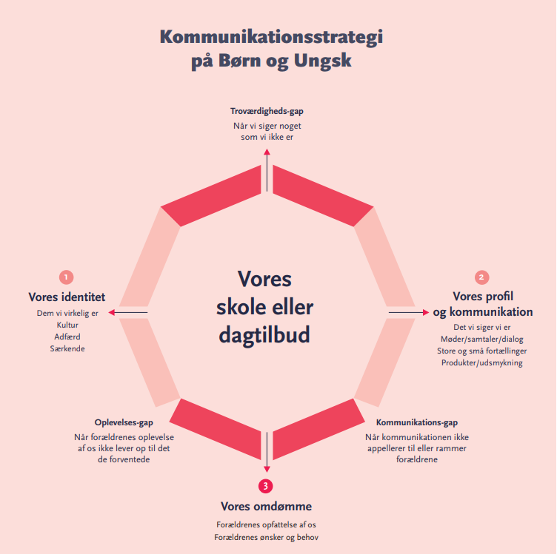
Der er kommunikation i alt
Aula som momentum til at gentænke og styrke kommunikationen
Kommunikationshåndbog
Hvorfor kommunikation
Hvad er god kommunikation?
Sådan laver du en kommunikationsstrategi
Sådan laver du en procesplan
aarhus.dk/detvigør
Notes:
Samtidig er det vigtigt at huske, at selvom vi kommunikerer meget digitalt, så bør vi også bruge Aula som momentum til at arbejde med kommunikationskulturen. For der er kommunikation i alt, hvad vi gør, lige fra det hastige møde på gangen, skiltene på vuggestuen, infomøder for kommende elever og meget mere. Hvis vores kommunikation skal være troværdig, skal alle kunne bidrage til fortællingen om skolen, dagtilbuddet eller klubben i ord og i handling.
Det vi siger, er det vi gør – særligt også på spil i arbejdet med hjemmesider – så afdelingerne kan bruge Aula som anledning til at udarbejde eller genbesøge deres kommunikationsstrategi
Børn og Unge Kommunikation er sammen med en række skoler og dagtilbud blevet klogere på de kommunikationsudfordringer, som vi står overfor nu og i fremtiden – pilotprojekt m 3 skoler og 3 dagtilbud
Det er blevet til en håndbog om kommunikation som strategisk ledelsesredskab.
OM KOMMUNIKATIONSHÅNDBOGEN
Håndbogen består af fire kapitler med tilhørende værktøjer:
Hvorfor kommunikation?
Hvad er god kommunikation?
Sådan lægger du en kommunikationsstrategi
Sådan laver du en procesplan
Se mere på aarhus.dk/detvigør

Slide 18
Vi deler vores erfaringer
Aula som momentum til at gentænke og styrke kommunikationen
Djævlen ligger i detaljen
Det tager tid
Det bliver godt modtaget
Hvad oplever I?
Hvordan griber I det an?
Hvor støder I på udfordringer?
Hvad siger brugerne?
Hvordan tænker I implementering og forankring?
Notes:
Djævlen ligger i detaljen – det bliver svært når man går helt ned i de bittesmå detaljer – det er der, hvor udfordringerne opstår
18 workshops – og så står vi med en slide med retningslinjer for Aula ☺
Positiv modtagelse generelt - fra superbrugerne – behov for overblik – sparringsforum fra privat praksis til god ide – lederne fokus på det, som de er gode til.
- men hvem vil ikke gerne have mindre information, nemt at finde det væsentlige osv.
En del af superbrugeruddannelsen og medarbejderuddannelse, workshop med ledere inden medarbejderundervisning – understøttende materiale o.a.
- Det kræver en større grad af indsats!

